Slide 1

Réalisé par :
ADBI Karim
AGAGNA Radjaa
DELFANTI Maxence
FIUME Dominique
LEANO MARTINET Michelle
MONTEIX Yann

Slide 2
Enjeux & Objectifs

Slide 3

Contexte
Qualité du catalogage à la BU
Chaque nouvelle œuvre (livre, DVD, thèse, etc.) est cataloguée par la BU selon des normes nationales :
Besoin d’un contrôle qualité
Utilisation de services distants
Vérification automatique de règles
Détection des mentions d’entités non référencées
Notes:
MAXENCE

Slide 4
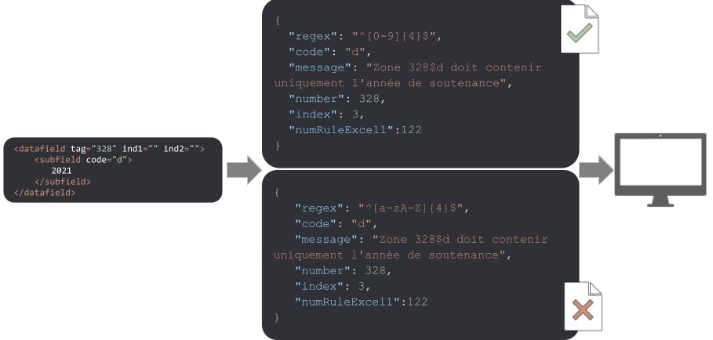
Contexte
Notes:
YANN

Slide 5
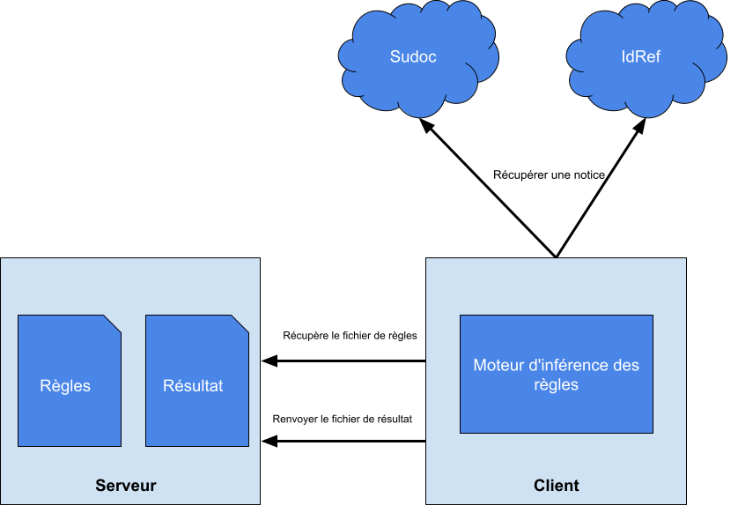
Architecture proposée
Notes:
YANN

Slide 6
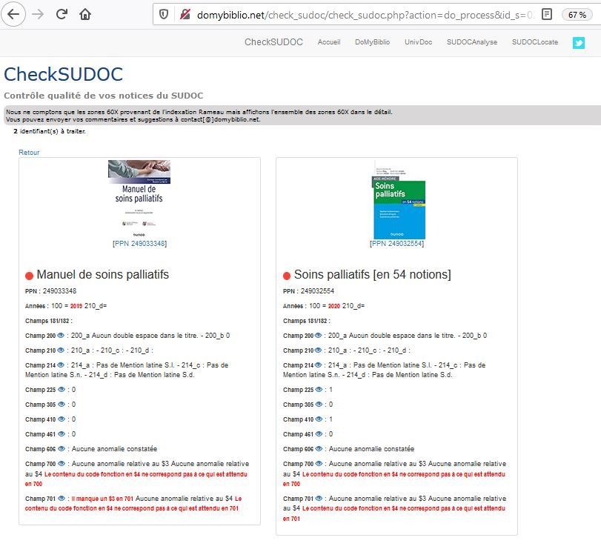
SUDOC
Efficace
Jeu de règles obsolète et non modulable
Ergonomie
Export des résultats impossible
Notes:
RADJAA, NOTES : interface n’est plus maintenue ou mise à jour, pas d’export des résultats pour les bibliothécaires

Slide 7
II. Organisation

Slide 8
Rôles
 | Poste | Domaine | Tâches
Maxence | chef de projet | front/back | Saisie des règles et interface de vérification, debug, tests unitaires, documentation
Yann | lead dev | back | Saisie des règles, Implémentation des règles, déploiement, debug, tests unitaires, doc
Karim (départ fin nov) | dev | back | Saisie des règles, Implémentation des règles, tests unitaires
Radjaa | dev | front | Interface de règles, rapport de qualité, doc
Michelle | dev | front | Interface de règles, doc
Dominique | dev | front/back | Historique des notices, rapports excel, doc

Slide 9







Technologies
{ } model_regles_tries.json
{ } notices_erreurs.json
Notes:
DOM

Slide 10
Modélisation des règles (1)
10 types de règles différentes
Matching :
008 doit contenir "x3"
Structurelle :
309 ne doit pas être présente
Dépendance :
029$b, les 4 premières positions doivent être identiques à celles de 328$d
Conditionnelle de Matching :
Si 214 #0 et $d, doit commencer par "DL espace" ou "[" ou un chiffre
Conditionnelle Structurelle :
Si 008 commence par Aa, 215 $a et $d obligatoires
Conditionnelle de Dépendance :
Si 225 ind1=0 $a est différent du 410$t
Notes:
YANN

Slide 11
Modélisation des règles (2)
Référentiel :
Si 602$a, vérifier dans Idref, à partir de l'identifiant $3, que 008 commence par Ta
Précédence :
6XX $a et $2fmesh, $a doit être précédé d’un $3
Compte :
Si plusieurs 101$d, il doit y avoir autant de 330
Ordonnancement :
Si plusieurs zones 214, doivent respecter l'ordre des chiffres de l'ind2

Slide 12
Phasage
 | S1 | S2 | S3 | S4 | S5 | S6
Saisie des règles
Implémentation des règles
Tests unitaires
Interface de vérification
Interface de règles
Rapports Excel
Historique des notices
Debug
Documentation
Déploiement
Notes:
MICHELLE

Slide 13
III. Bilan

Slide 14
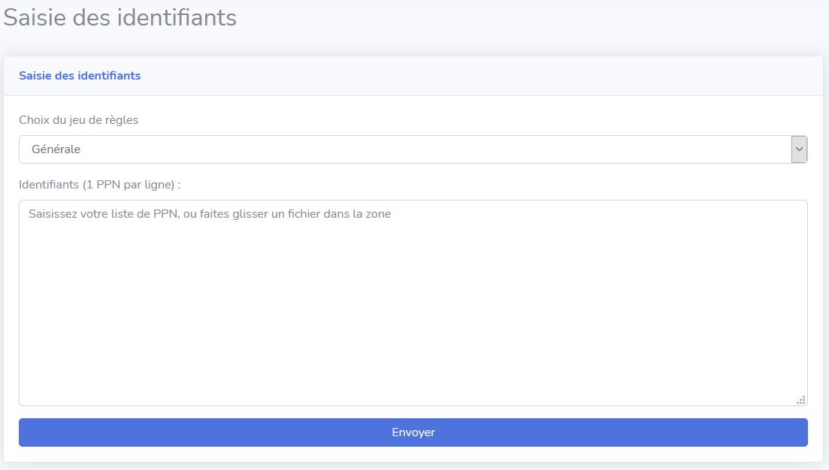
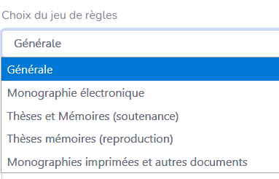
Saisie
Notes:
MAXENCE

Slide 15
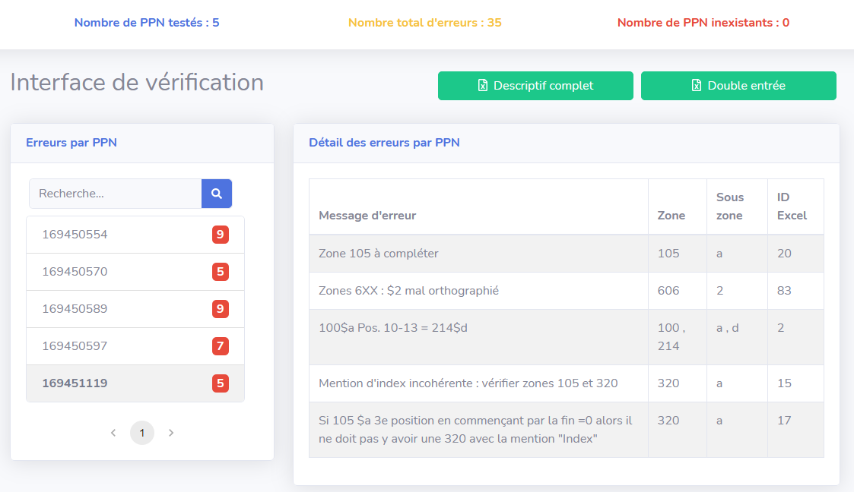
Vérification
Notes:
MAXENCE DOM

Slide 16
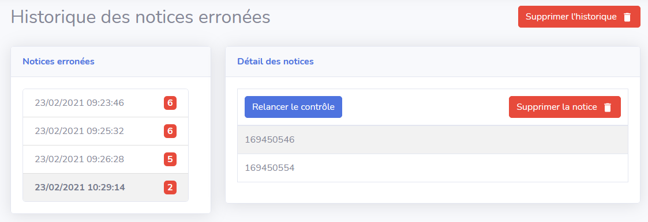
Historique
Notes:
DOM

Slide 17
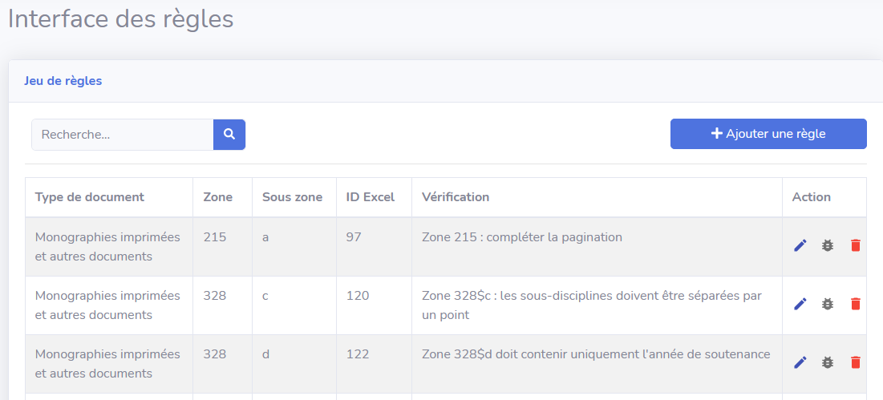
Règles
Notes:
RADJAA

Slide 18
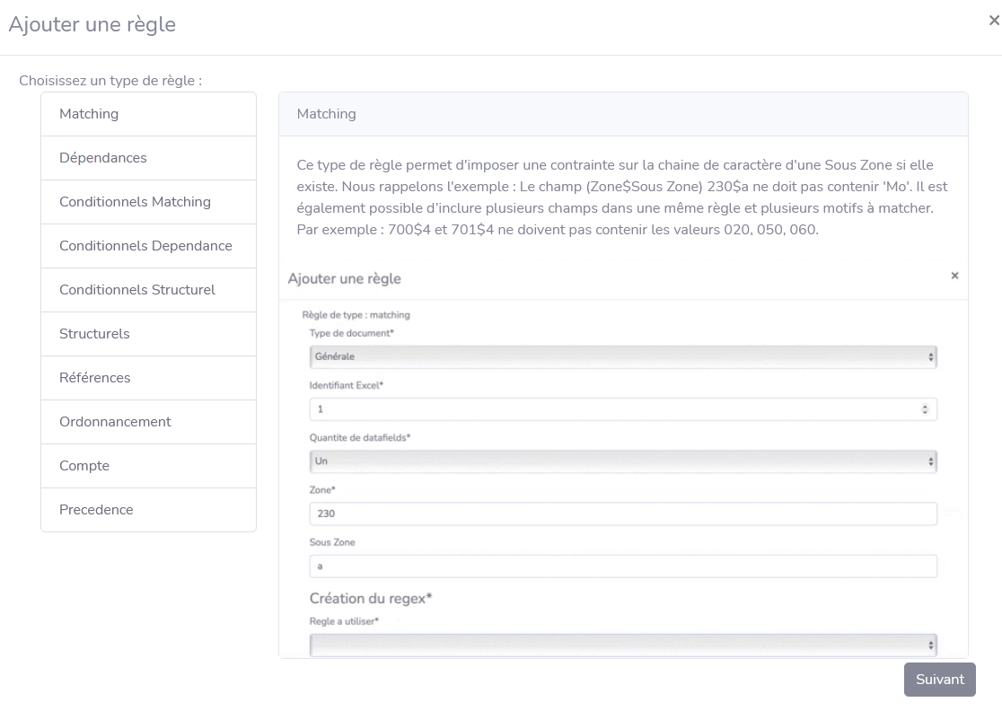
Règles - Ajout
Notes:
MICHELLE

Slide 19
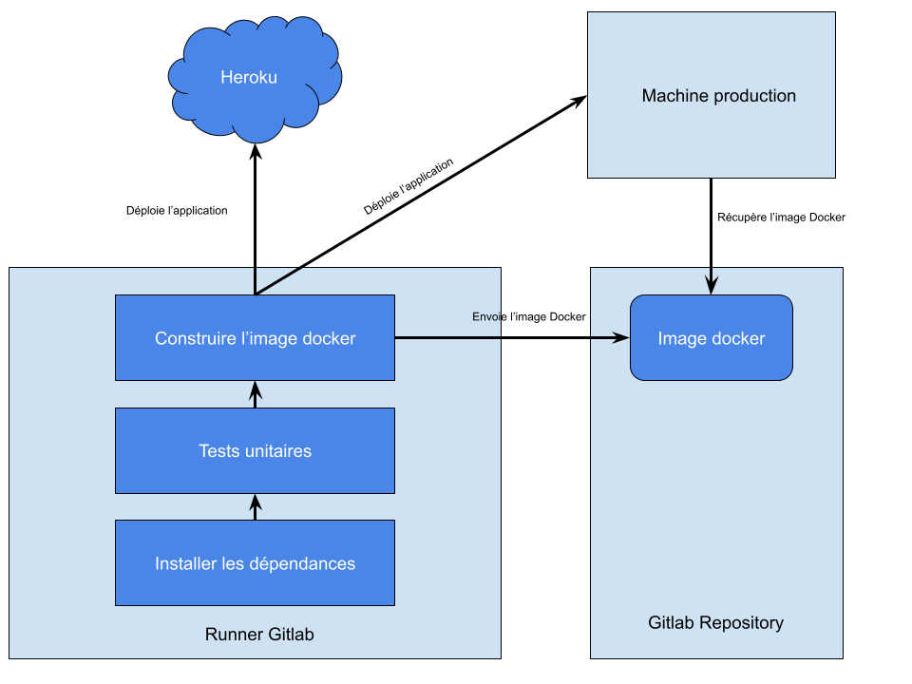
Mise en
production
Notes:
YANN

Slide 20
Retour d'expérience
Interne à l'équipe
Gestion de projet
Communication
Investissement personnel et motivation
Notes:
Tout le monde

Slide 21
Perspectives & Évolution
Bon retours utilisateurs
Perspective d’une application à l'échelle nationale (ABES)

Slide 22
MERCI

